Slide 1
Natural Language Processing with Python
周总结
汇报人：郭书君

Slide 2
python的自然语言学习
02
PART 01
python的初步学习
PART 02
04
nltk学习
PART 03
mysql数据库

Slide 3
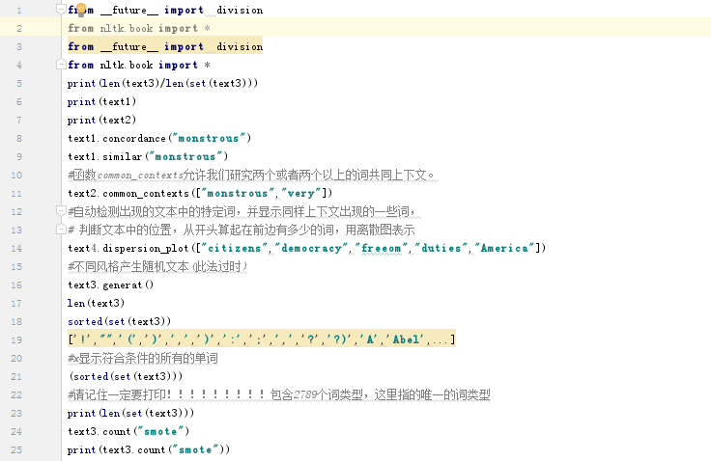
搜索文本，计数词汇
语言处理与python

Slide 4
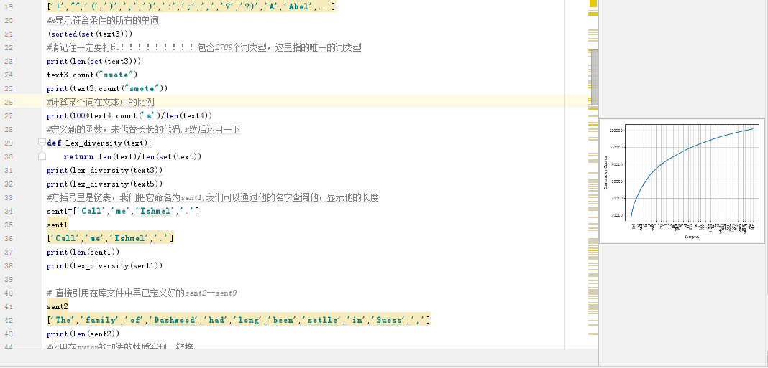
链表

Slide 5
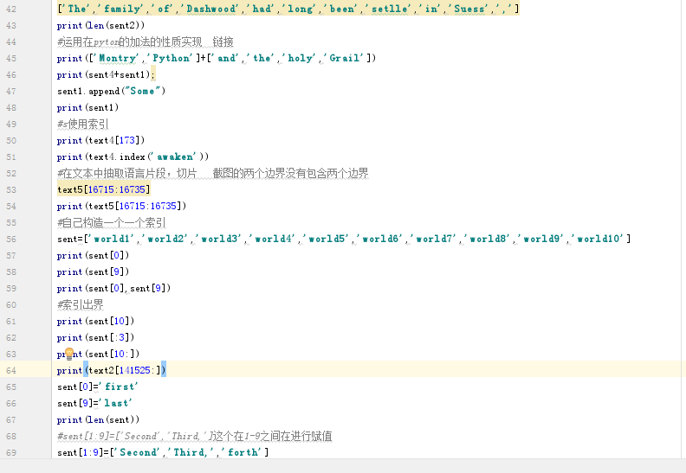
索引列表
LOGO

Slide 6
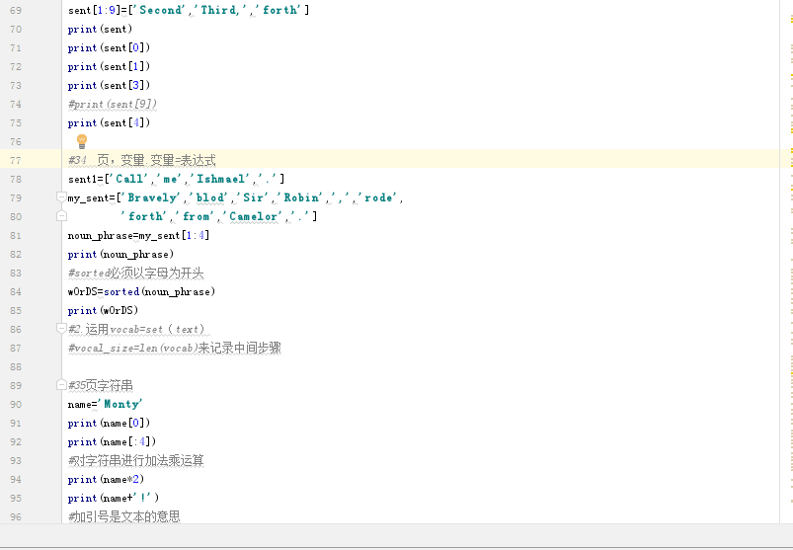
变量
LOGO

Slide 7
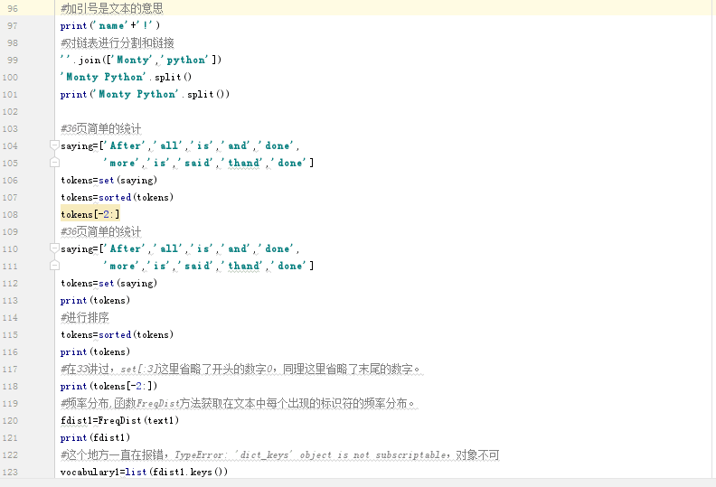
简单的统计：1.频率分布
LOGO

Slide 8
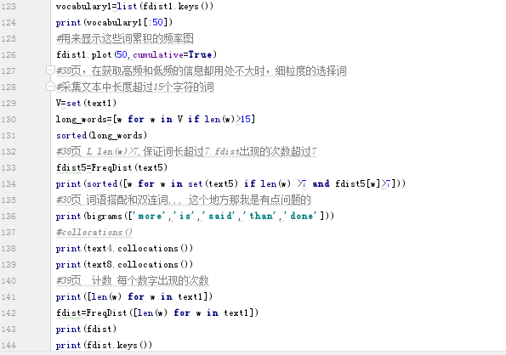
2.细粒度的选择词，词语搭配和双连词
GSH

Slide 9
THANKS
感谢聆听

